Slide 1
XXXVI Congreso Anual de la AMEI Migración y seguridad humana: las caravanas migrantes en México. Desafíos y retos de Derechos Humanos en el escenario internacional
Aída Figueroa Bello
Universidad Autónoma de Nuevo León
Mérida, Yucatán 20 de octubre de 2023

Slide 2
¿Qué es la seguridad humana?
La seguridad humana representa un concepto amplio pero a la vez muy básico y que podríamos concretar en “no vivir con miedo”, actuar con libertad, garantía y respeto a los derechos humanos” por parte del Estado mexicano
Migrar es humano.
Meta 7 establece: “Facilitar la migración y la movilidad ordenadas, seguras, regulares y responsables de las personas, incluso mediante la aplicación de políticas migratorias planificadas y bien gestionadas”.

Slide 3
El Programa para Naciones Unidas para el Desarrollo (PNUD) en el año 1994 definió el concepto de SEGURIDAD HUMANA
La seguridad significa ser libres de las constantes amenazas del hambre, la enfermedad, el delito y la represión. También significa protección contra perturbaciones repentinas y perjudiciales en la pauta de nuestras vidas cotidianas, ya sea en relación con nuestros hogares, nuestros empleos, nuestras comunidades o nuestro medio ambiente». (PNUD, 1994)

Slide 4
Ejes de la seguridad humana
– Seguridad económica: ante la amenaza de la pobreza. – Seguridad alimentaria: ante la amenaza del hambre. – Seguridad de salud: ante la amenaza de las lesiones y la enfermedad. – Seguridad medioambiental: ante la amenaza de la polución, deterioro del medio ambiente y agotamiento de los recursos. – Seguridad personal: ante una amenaza que incluye distintas formas de violencia. – Seguridad comunal: ante la amenaza contra la integridad de las culturas. – Seguridad política: ante la amenaza de la represión política.

Slide 5
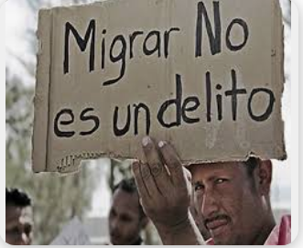
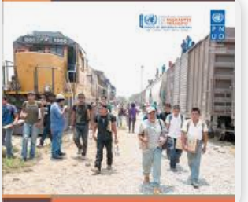
Uno de los problemas centrales
En el marco de las Naciones Unidas y de los acuerdos internacionales, la migración se aborda como un asunto humanitario y de desarrollo sostenible.
En México, la política migratoria se basa en un enfoque restrictivo y de control, muy lejana a la seguridad humana

Slide 6
Racismo institucional, xenofobia, violencia manifiesta en refugios temporales.
Política pública inexistente que brinde materialmente una auténtica y efectiva seguridad humana. Política de Estado de integración y de garantía y salvaguarda de derechos humanos
Política migratoria basada en el control y no en la persona humana.
Militarización de las frontera sur (hacia el interior): ingeniería de cinturones de contención de población masiva centroamericana, venezolana y haitiana. Y frontera norte “País seguro”: devolución de migrantes a México.
Estaciones migratorias: hacia el interior: siglo XXI Tapachula (atrapachula, ciudad cárcel con dispositivos de contención migratoria. La “eterna espera”. Muertes de migrantes en la estancia provisional en Ciudad Juárez.

Slide 7
Discursos de odio por parte de la población.
La seguridad humana es una fantasía y un mito desde el punto de vista institucional, nula perspectiva garantista.
Práctica administrativa autoridades migratorias: prácticas violatorias de derechos humanos
Racismo institucional, xenofobia, violencia manifiesta en refugios temporales.
La ciudadanía (elemento formalista) un elemento determinante para salvaguardar los derechos humanos

Slide 8
Desafíos y retos de derechos humanos
Gestión migratoria con perspectiva de derechos humanos y como eje central: la seguridad humana. Y no con enfoque migratorio y de control
Homologación de los marcos normativos, así como también, distribución de competencias en los tres niveles de gobierno
Reforma constitucional junio de 2011
Atender y cumplimentar las tesis y sentencias emitidas por la SCJN declarando la inconstitucionalidad de las privaciones de la libertad
Obligación del Estado mexicano: garantía de no repetición
Mayor concientización y articulación sociedad-migrantes

Slide 9
Impulsan reforma para incorporar enfoque de seguridad humana a principios de la política migratoria

Slide 10
¡GRACIAS!

